Slide 1
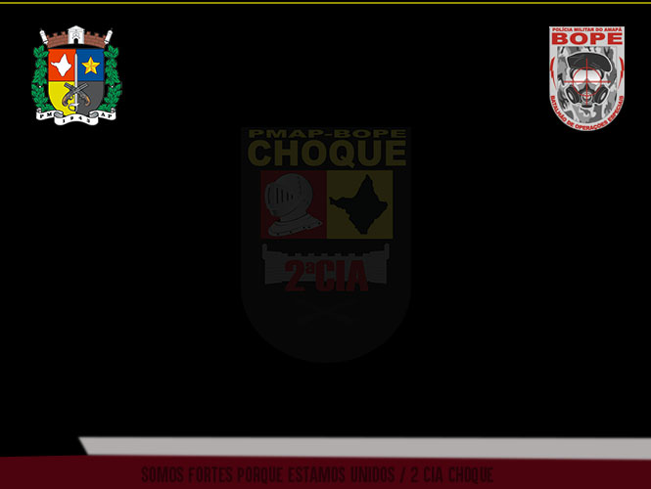
POLÍCIA MILITAR DO AMAPÁ
BATALHÃO DE OPERAÇÕES ESPECIAIS
2ª CIA CHOQUE
UDF : MÓDULO 1

Slide 2
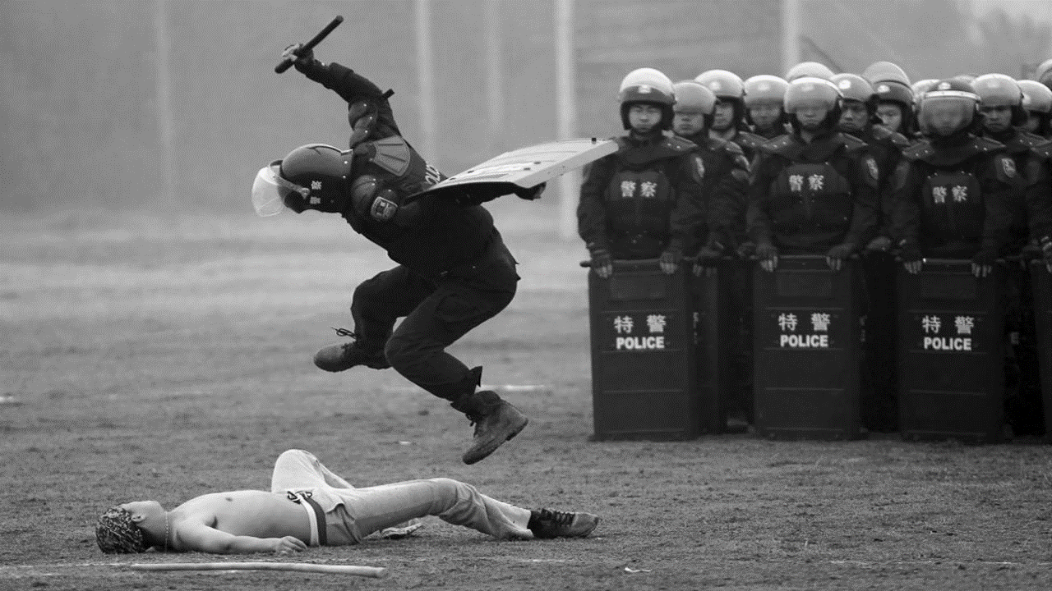


SUMÁRIO
CONTEXTUALIZAÇÃO
DEFINIÇÕES
PRINCÍPIOS DO USO DA FORÇA
CCEAL
PBUFAF
ASPECTOS LEGAIS
MODELOS DE USO DA FORÇA
CONSIDERAÇÕES FINAIS

Slide 3
CONTEXTUALIZAÇÃO
O Estado investe na seleção de um cidadão, dando-lhe formação e treinamento de forma a outorgar-lhe autoridade e poder para que possa ser reconhecido como um encarregado de aplicação da lei.
Os países outorgam suas organizações de aplicação da lei à autoridade legal para usarem a força, se necessário, para servirem aos propósitos legais de aplicação da lei. (ROVER 2000, p. 275)

Slide 4
CONTEXTUALIZAÇÃO
Portanto, se o encarregado de aplicação da lei deixar de cumprir os requisitos legais, o uso da força se caracterizará como ilegítimo, sendo então, apontado como violência, truculência, abuso de poder entre outras formas de desvios de procedimentos não concebíveis ao agente de segurança pública, integrante de uma organização que promove a paz social e como tal deve seguir os parâmetros legais.

Slide 5
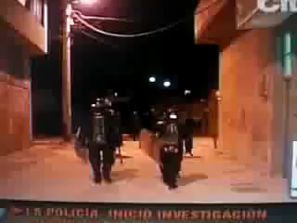

Slide 6
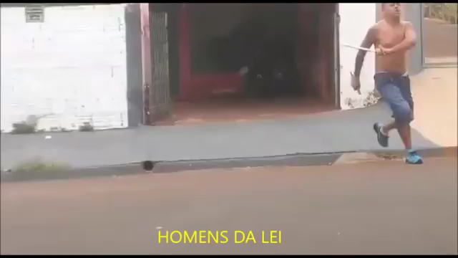

Slide 7


Slide 8
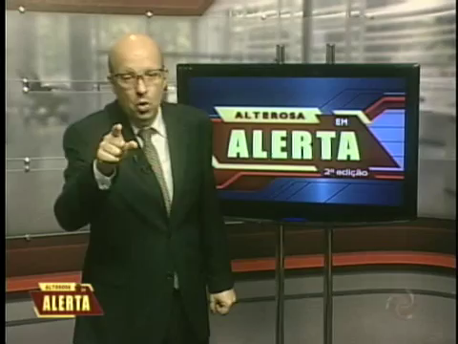

Slide 9
DEFINIÇÕES
FORÇA: Intervenção coercitiva imposta a pessoa ou grupo de pessoas por parte do agente de segurança pública com a finalidade de preservar a ordem pública e a lei.
NÍVEL DO USO DA FORÇA: Intensidade da força escolhida pelo agente de segurança pública em resposta a uma ameaça real ou potencial.

Slide 10
DEFINIÇÕES
USO DIFERENCIADO DA FORÇA: Seleção apropriada do nível de uso da força em resposta a uma ameaça real ou potencial visando limitar o recurso a meios que possam causar ferimentos ou mortes.
INSTRUMENTO DE MENOR POTENCIAL OFENSIVO: São aqueles projetados especificamente para, com baixa probabilidade de causar mortes ou lesões permanentes, conter, debilitar ou incapacitar temporariamente pessoas.

Slide 11
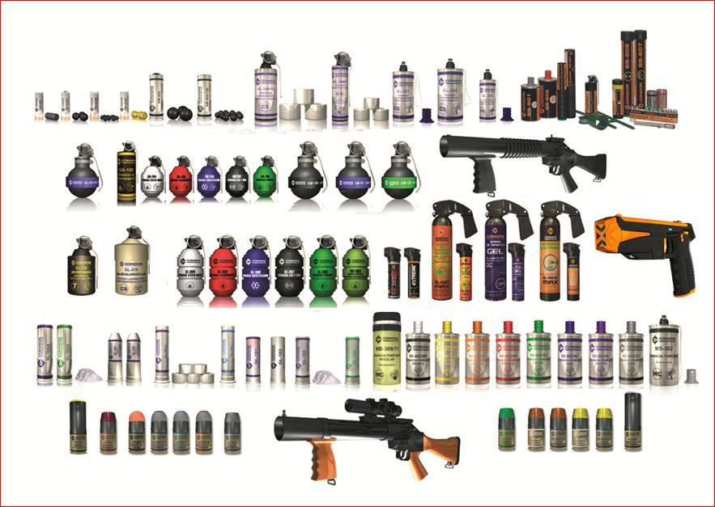

Slide 12
PRINCÍPIOS DO USO DA FORÇA
LEGALIDADE: Os agentes de segurança pública só poderão utilizar a força para a consecução de um objetivo legal e nos estritos limites da lei.
NECESSIDADE: Determinado nível de força só pode ser empregado quando níveis de menor intensidade não forem suficientes para atingir os objetivos legais pretendidos.

Slide 13
PRINCÍPIOS DO USO DA FORÇA
MODERAÇÃO: O emprego da força pelos agentes de segurança pública deve, sempre que possível, além de proporcional, ser moderado, visando sempre reduzir o emprego da força (dosado). Considera-se imoderada a ação do agente de segurança pública que após cessada ou reduzida a agressão, continua empregando o mesmo nível de força.

Slide 14
PRINCÍPIOS DO USO DA FORÇA
PROPORCIONALIDADE: O nível da força utilizado deve sempre ser compatível com a gravidade da ameaça representada pela ação do opositor e com os objetivos pretendidos pelo agente de segurança pública.
PRINCÍPIO DA CONVENIÊNCIA: A força não poderá ser empregada quando, em função do contexto, possa ocasionar danos de maior relevância do que os objetivos legais pretendidos.

Slide 15
Antes de fazer o uso da força em uma intervenção, responda aos seguintes questionamentos:
O emprego da força é legal?
A aplicação da força é necessária?
O nível de força a ser utilizado é proporcional ao nível de resistência oferecida?

Slide 16
Código de Conduta para Encarregados da Aplicação da Lei – CCEAL
É o Código adotado através da resolução 34/169 da Assembleia Geral das Nações Unidas, em 17 de dezembro de 1979.
É um instrumento internacional, com o objetivo de orientar os Estados membros quanto à conduta dos encarregados de aplicação da lei.
Busca criar padrões para que as práticas de aplicação da lei estejam de acordo com as disposições básicas dos direitos e liberdades humanas.

Slide 17
Código de Conduta para Encarregados da Aplicação da Lei – CCEAL
Devem respeitar e proteger a dignidade e garantir os direitos fundamentais da sociedade a que servem, sem distinção de qualquer natureza.
Repúdio a tortura e qualquer forma de corrupção.
Estabelece princípios para a utilização da força e o dever de proteção integral à saúde das pessoas sob sua custódia.

Slide 18
Princípios Básicos sobre o Uso da Força e Armas de Fogo - PBUFAF
Esses 26 princípios foram adotados no oitavo Congresso das Nações Unidas sobre a “Prevenção do Crime e o Tratamento dos Infratores”, realizado em Havana, Cuba, de 27 de agosto a 7 de setembro de 1990.
Destaca a responsabilidade do Estado quanto a seleção, formação, treinamento e provimento dos meios necessários (variedades de IMPO) aos seus funcionários para atuarem dentro dos princípios do uso diferenciado da força, respeitando os direitos fundamentais das pessoas.

Slide 19
ASPECTOS LEGAIS
PORTARIA INTERMINISTERIAL N.º 4226/2010 – MJ
Padronizar os procedimentos de atuação dos agentes encarregados da aplicação da lei quanto ao uso da força.
LEI 13.060 DE 22 DE DEZEMBRO DE 2014
Disciplina o uso dos instrumentos de menor potencial ofensivo pelos agentes de segurança pública, em todo território nacional.

Slide 20
ASPECTOS LEGAIS
PORTARIA INTERMINISTERIAL N.º 4226/2010 – MJ
Diretriz 8. Todo agente de segurança pública que, em razão da sua função, possa vir a se envolver em situações de uso da força, deverá portar no mínimo 2 (dois) instrumentos de menor potencial ofensivo e equipamentos de proteção necessários a atuação específica, independentemente de portar ou não arma de fogo.

Slide 21
ASPECTOS LEGAIS
Diretriz 17. Nenhum agente de segurança pública deverá portar armas de fogo ou instrumento de menor potencial ofensivo para o qual não esteja devidamente habilitado e, sempre que um novo tipo de arma ou instrumento de menor potencial ofensivo for introduzido na instituição, deverá ser estabelecido um módulo de treinamento específico com vistas à habilitação do agente.

Slide 22
ASPECTOS LEGAIS
Diretriz 19. Deverá ser estimulado e priorizado, sempre que possível, o uso de técnicas e instrumentos de menor potencial ofensivo pelos agentes de segurança pública, de acordo com a especificidade da função operacional e sem se restringir às unidades especializadas.
Diretriz 20. Deverão ser incluídos nos currículos dos cursos de formação e programas de educação continuada conteúdos sobre técnicas e instrumentos de menor potencial ofensivo.

Slide 23
ASPECTOS LEGAIS
Boletim Geral nº 133/ 2016 transcreveu a Portaria nº 049/2016 – Gab. Cmdo Geral
Dispõe sobre normas gerais de instrução, habilitação ao uso, emprego, segurança e controle de agentes químicos no âmbito da Corporação e dá outras providências.
Art. 1º Estabelecer as normas gerais sobre o emprego, segurança, instrução, armazenamento e descarga dos agentes químicos no âmbito da Polícia Militar do Amapá.

Slide 24
ASPECTOS LEGAIS
Do emprego dos Agentes Químicos
Art. 2º - O emprego tático policial de agentes químicos constituem recursos seletivos para o Uso Diferenciado da Força na aplicação da lei, objetivando reduzir ou eliminar o uso da força física direta, atuando na diminuição da capacidade de resistência, manutenção da superioridade operacional e ambiente favorável à ação policial.
Parágrafo Único: conceitos e tipos de agentes químicos utilizados pela PMAP estão dispostos no anexo “A” desta Portaria.

Slide 25
ASPECTOS LEGAIS
Art. 3º - O emprego de agentes químicos em instrução tem por objetivo proporcionar um nível de adestramento adequado às Unidades Policiais Militares, pela preparação individual e coletiva dos policiais militares para o aproveitamento eficaz dessa Tecnologia de Menor Potencial Ofensivo (TMPO) no emprego tático policial.

Slide 26
ASPECTOS LEGAIS
CAPÍTULO I
Art. 4º - As atividades que envolvam o trato direto com agentes químicos, como aquelas compreendidas pela manipulação, manuseio, estocagem na reserva de armamento químico, transporte e a utilização tática, ou para fins de instrução, são missões de risco e exigem treinamento especializado, devendo ser desenvolvida na PMAP, restrita e exclusivamente por policiais militares habilitados, e devidamente autorizados. Quanto às habilitações temos:

Slide 27
ASPECTOS LEGAIS
I – Habilitados a utilizar munições químicas: todos os policiais militares possuidores do Curso de Operações Químicas (COQ), Curso de Operações de Choque (COC), Curso de Distúrbios Civis (CDC); Curso de Operações Especiais (COESP) e Curso de Ações Táticas (CATE).
II – Habilitados a utilizar espargidores individuais de agente Químico Lacrimogêneo (Aerosol, Espuma e Gel) de propriedades química OC (Oleoresina Capsicum) e CS (Ortoclorobenzalmalononitrilo): Todos os policiais militares com capacitação, reconhecida pela Diretoria de Ensino e Instruções - DEI, através do Procedimento Operacional Padrão n°006/07 - PMAP. (Atual POP 16/18).

Slide 28
ASPECTOS LEGAIS
Parágrafo Único – Os policiais militares formados no Curso de Choque Ligeiro da PMAP, ficam habilitados a utilizar os agentes químicos específicos manuseados do treinamento realizado no curso (Anexo B), segundo a doutrina e, restrita e exclusivamente em situações operacionais de choque ligeiro.
Art. 5º - Todo policial militar que tenha obrigação funcional de manipular ou manusear agentes químicos deve conhecer os riscos e perigos decorrentes de sua utilização, incumbindo-lhe comportar-se como perito responsável em seu nível e campo de ação, preocupando-se em prevenir acidentes que possam resultar de tais atividades.

Slide 29
ASPECTOS LEGAIS
Art. 6º - Quando no comando de fração elementar ou constituída, em que haja policiais militares com a posse de agentes químicos, antes de determinar o emprego, o Oficial não habilitado deverá certificar-se de que os policiais militares são detentores da respectiva especialização necessária, tendo em vista a conveniência e cautelas na utilização desse recurso sob sua responsabilidade.

Slide 30
ASPECTOS LEGAIS
CAPÍTULO II
Da Instrução com Agentes Químicos
Art. 7º - A instrução que envolver a utilização de agentes químicos deve ser revestida de especial atenção, tendo em vista que tais substâncias são capazes de produzir efeitos indesejáveis, podendo levar a danos fisiológicos mais graves, quando as precauções devidas de utilização e segurança são negligenciadas. São cuidados relativos à instrução com agentes químicos, além de outras disposições aplicáveis:

Slide 31
ASPECTOS LEGAIS
I – a observância das características gerais de emprego do agente químico, seus efeitos, estado de conservação e estabilidade química;
II – a condução por instrutor habilitado, com pleno domínio sobre os assuntos ministrados;
III – a exigência de bom estado de saúde, comprovado pela inspeção de saúde aos instruendos, para participarem de instruções em cursos e estágios;

Slide 32
ASPECTOS LEGAIS
IV – a observância, pelo instrutor, das restrições à combinação de agentes químicos, utilizados em conjugação com outros agentes e/ou substâncias capazes de produzir reação química que altere seus efeitos originais, com implicação de risco para a saúde do pessoal envolvido;
V - o planejamento antecipado e registro nos documentos de ensino próprios: Plano de Curso/Estágio e Quadro de Trabalho Semanal; Ordem de serviço;

Slide 33
ASPECTOS LEGAIS
VI – o estabelecimento de suporte de atendimento médico de emergência;
VII – o controle direto, pelo instrutor ou monitor, da concentração do agente químico, principalmente nos exercícios realizados em ambiente fechado (câmara de gás), onde é obrigatório aos instrutores e monitores a posse de proteção respiratória para acompanharem o treinamento.

Slide 34
ASPECTOS LEGAIS
Art. 8º - A instrução envolvendo agentes químicos será ministrada por instrutor habilitado para tal, observando-se o disposto no artigo 4º, Inciso I e II, desta Portaria e demais disposições pertinentes ao assunto, bem como todas aquelas estabelecidas pela Diretoria de Ensino.

Slide 35
ASPECTOS LEGAIS
Parágrafo único: As normas relativas a definições, fiscalização e segurança, armazenagem, transporte, tráfego, depósitos, construção de depósitos, irregularidades cometidas no trato com produtos controlados, apreensão, penalidades e processo administrativo será conforme o previsto no R-105, complementadas pelas normas da Corporação.
Art. 12 - A utilização de agentes químicos em demonstrações e cerimônias militares deverá estar prevista no documento específico que regular o evento.
Art. 13 - Esta Portaria entra em vigor na data de sua publicação.

Slide 36
MODELOS DE USO DA FORÇA
Um modelo de Uso da Força é um recurso visual padrão, traduzido normalmente num gráfico, esquema ou desenho de configuração bastante simples, que vem ilustrado, ou não, em diferentes cores, indicando aos Agentes de Segurança Pública o tipo e a quantidade de força legal a ser selecionada e utilizada contra uma pessoa que resista a uma ordem, abordagem ou intervenção policial.

Slide 37
MODELOS DE USO DA FORÇA
Os modelos de uso diferenciado da força surgiram para orientar o Agente de Segurança Pública sobre a ação a ser tomada a partir das reações da pessoa flagrada cometendo um delito, ou até mesmo em atitude suspeita quando questionada numa abordagem ou intervenção.
Por ser uma questão de muita discussão, ainda não existe um consenso entre as Corporações de Segurança sobre um modelo ideal e padrão para todos.

Slide 38
MODELOS DE USO DA FORÇA
Modelo FLETC
Modelo GILIESPIE
Modelo REMSBERG
Modelo CANADENSE
Modelo NASHVILLE
Modelo PHOENIX

Slide 40


